Slide 1
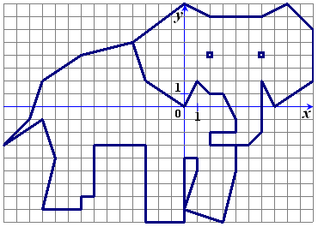
Алгебра
7
класс
Тема:
Прямоугольная система координат на плоскости
Яшнабадский район. Школа № 161.
Учитель математики Наралиева Ш.Ш.

Slide 2
План урока
1.Повторение пройденного
2.Прямоугольная система координат
3. Решение задач
4.Задания для закрепления

Slide 3
Расположите точки на числовой прямой
К(-1,5)
А(1,5)
Д(-3,5)
Р(2)
Е(-2)
Т(3,5)
Д
Е
К
А
Р
Т
-4
-3
-2
-1
О
1
2
3
4
х
Notes:
Слайд 2

Slide 4
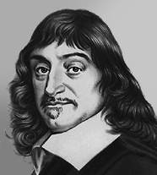
РЕНЕ ДЕКАРТ
Прямоугольная система координат, состоящая из двух взаимно перпендикулярных осей с общим началом, изобретена в XVI в. Знаменитым французским математиком Рене Декартом.
Декартова система координат дала возможность объединить числовую и геометрическую линию математики.

Slide 5
Y
О
1
X

Slide 6
Координатные углы
Y
II
I
О
X
III
IV

Slide 7
Прямоугольная система координат
3
2
1
-1
-2
-3
-4
y
О
Р
Д
И
Н
А
Т
О с ь а б с ц и с с
0
-5 -4 -3 -2 -1 1 2 3 4 5
x

Slide 8
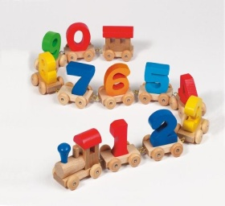
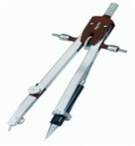
Прямоугольная система координат
Две взаимно перпендикулярные координатные прямые, пересекающиеся в точке О – начале отсчёта, образуют прямоугольную систему координат.
y
2
1
-2
-1
0
1
2
x
-1
-2

Slide 9
Прямоугольная система координат называется декартовой системой координат.
y
2
1
Плоскость на которой задана система координат, называется координатной плоскостью.
-2
0
x
-1
1
2
-1
-2

Slide 10
Координаты точки
Оx – ось абсцисс
Оy - ось ординат
Точка 0 – начало отсчета
3 – абсцисса точки М
4 - ордината точки М
М(3;4)
Y
4
М
3
2
1
-4
-3
-2
-1
0
1
2
3
4
х
-1
-2
-3
-4

Slide 11
y
абсцисса
ордината
М(х;у)
1
0
1
x

Slide 12
Y
4
Если точка лежит на оси абсцисс, то её ордината равна нулю
А(3;0)
3
2
1
А
-4
-3
-2
-1
0
1
2
3
4
х
-1
-2
-3
-4

Slide 13
Y
4
Если точка лежит на оси ординат, то её абсцисса равна нулю
В(0;-2)
3
2
1
-4
-3
-2
-1
0
1
2
3
4
х
-1
В
-2
-3
-4

Slide 14
Назовите координаты точек А, В, С, D, Е, F
Y
С
4
A (3;1)
B (2;-2)
C (-2;4)
D (-4;-2)
E (0;2)
F(-4;0)
3
Е
2
А
1
F
-4
-3
-2
-1
0
1
2
3
4
х
-1
-2
В
D
-3
-4

Slide 15
Постройте точки и укажите каким
координатным углам они принадлежат
II
Y
D
С
4
А
I
I
A (3;4)
B (2;-4)
C (-2;4)
D (2;4)
E (-3;-3)
F (2,5;-2)
3
2
IV
1
II
-4
-3
-2
-1
0
1
2
3
4
х
I
-1
-2
F
III
-3
Е
IV
III
-4
IV
В

Slide 16
Y
D
4
Постройте прямую,
проходящую
через точки
D (2;4), E (-3;-2)
3
2
1
-4
-3
-2
-1
0
1
2
3
4
х
-1
Е
-2
-3
-4

Slide 17
ЗАДАНИЯ ДЛЯ ЗАКРЕПЛЕНИЯ
1
2
3

